Slide 1
习题解答HW4
刘睿博
Fall 2024

Slide 2
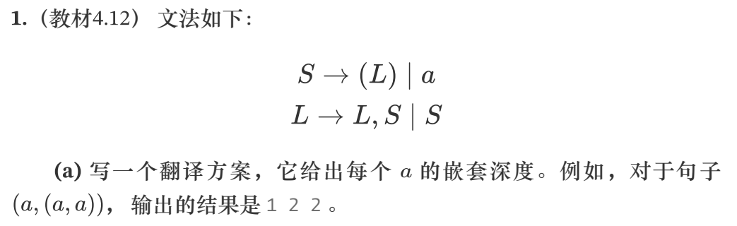
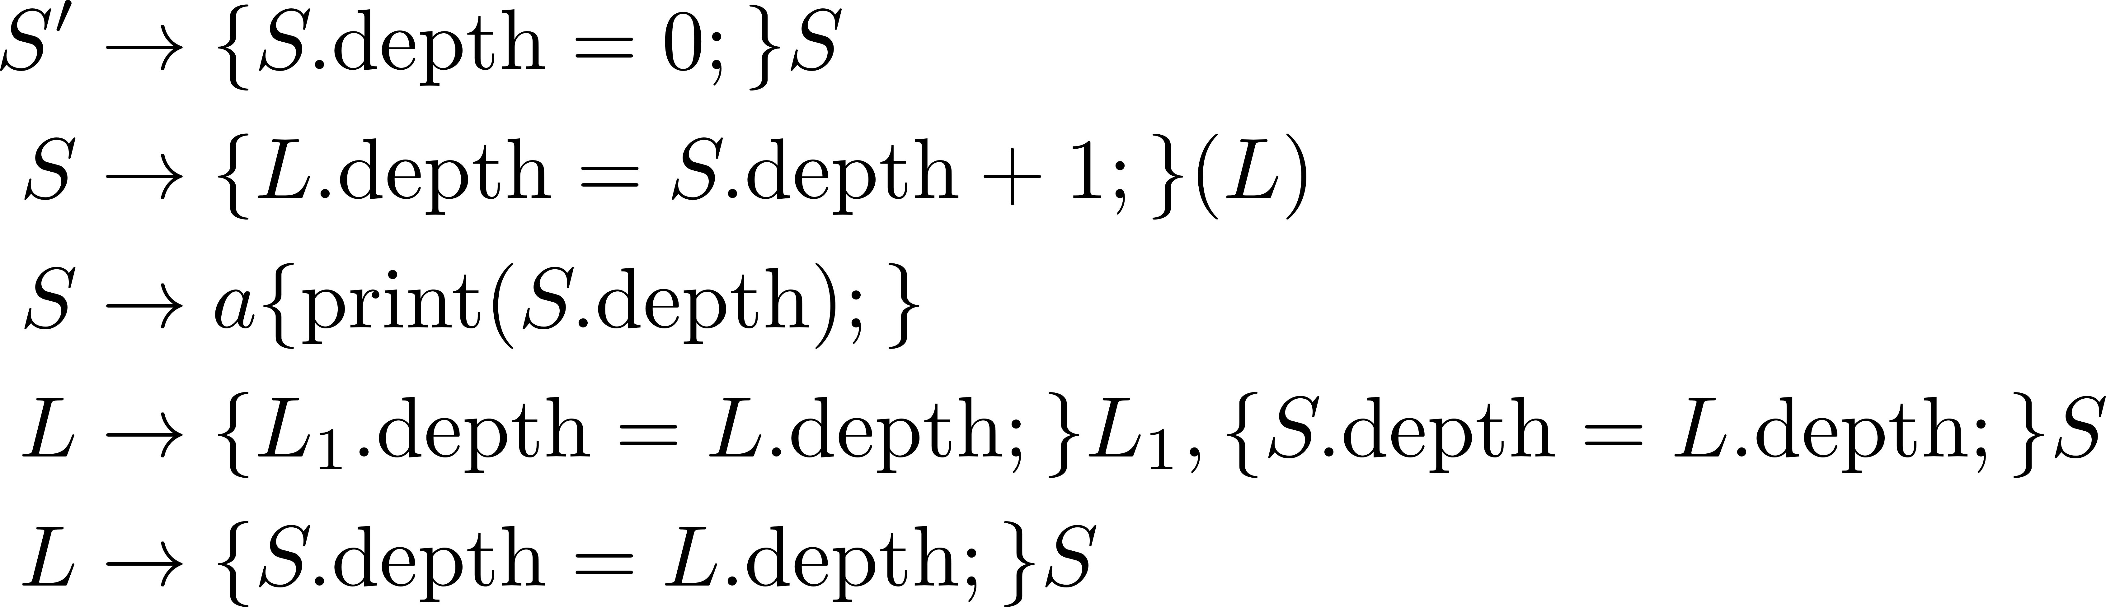
4.12a
用继承属性 depth 来表示嵌套深度

Slide 3
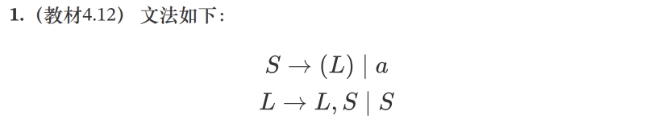

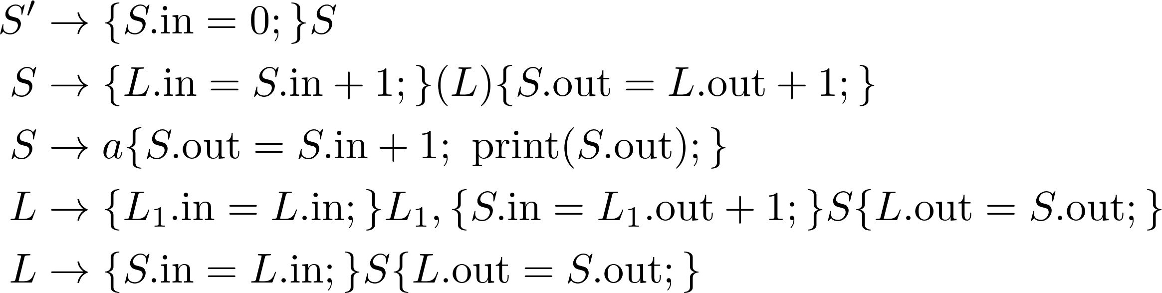
4.12b
用继承属性 in 来表示该文法符号前面已经有多少个字符
用综合属性 out 来表示该文法符号推出的字符序列最后一个字符在句子里是第几个字符

Slide 4
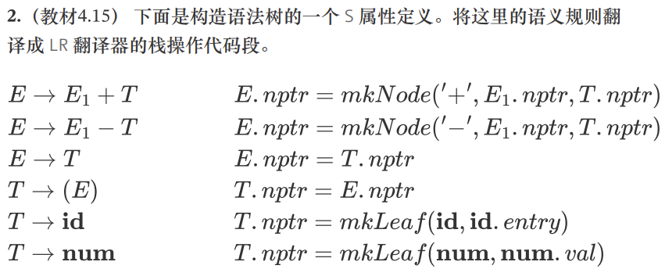
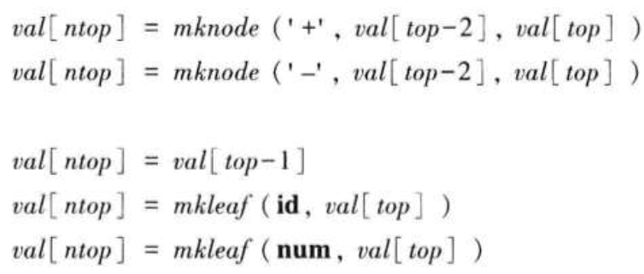
4.15
像下面这样，左边写 ntop 的, 鉴定为抄答案，如果没有像底部一样指明ntop新值或者r 的定义 会扣分
⬇️ fake ans
ntop 的值为top-r+1，其中，r等于待归约的产生式的右部符号个数
产生式 | 栈操作
E→ E₁+T | val[top-2]=mkNode(‘+’,val[top-2],val[top])
E→ E₁-T | val[top-2]=mkNode(‘-’,val[top-2],val[top])
E→ T | 值不变，无动作
T→ (E) | val[top-2]=val[top-1]
T→ id | val[top]=mkLeaf(id, val[top])
T→ num | val[top]=mkLeaf(num, val[top])

Slide 5
布尔表达式求值
假设 nextinstr = 200
(200) if a > b goto -
(201) goto 202
(202) goto 203
(203) if c < f goto -
(204) goto -
考虑布尔表达式
a>b or true and not c < f
参考“IR translation”ppt中布尔表达式短路计算、标号回填等翻译技术，生成对应的三地址代码。

Slide 6
布尔表达式求值
B
tlist={200}
flist={201}
B₁
or
M1
B₂
ε
a
>
b
B₃
and
M2
B₄
(200) if a > b goto -
(201) goto -
true
ε
not
B₅
c
<
f
考虑布尔表达式
a>b or true and not c < f
假设nextinstr = 200 ，除了三地址代码外，画出LR分析方法对应的注释分析树（如slide 35），标注出属性和属性值。

Slide 7
布尔表达式求值
B
tlist={200}
flist={201}
B₁
or
M1
B₂
M1.instr=202
ε
a
>
b
B₃
and
M2
B₄
(200) if a > b goto -
(201) goto 202 -
true
ε
not
B₅
c
<
f
考虑布尔表达式
a>b or true and not c < f
假设nextinstr = 200 ，除了三地址代码外，画出LR分析方法对应的注释分析树（如slide 35），标注出属性和属性值。

Slide 8
布尔表达式求值
B
tlist={200}
flist={201}
B₁
or
M1
B₂
M1.instr=202
ε
a
>
b
tlist={202}
B₃
and
M2
B₄
(200) if a > b goto -
(201) goto -
(202) goto -
true
ε
not
B₅
c
<
f
考虑布尔表达式
a>b or true and not c < f
假设nextinstr = 200 ，除了三地址代码外，画出LR分析方法对应的注释分析树（如slide 35），标注出属性和属性值。

Slide 9
布尔表达式求值
B
tlist={200}
flist={201}
B₁
or
M1
B₂
M1.instr=202
ε
a
>
b
tlist={202}
B₃
and
M2
B₄
M2.instr=203
(200) if a > b goto -
(201) goto -
(202) goto -
true
ε
not
B₅
c
<
f
考虑布尔表达式
a>b or true and not c < f
假设nextinstr = 200 ，除了三地址代码外，画出LR分析方法对应的注释分析树（如slide 35），标注出属性和属性值。

Slide 10
布尔表达式求值
tlist={200, 204}
flist={203}
B
tlist={200}
flist={201}
B₁
or
M1
B₂
M1.instr=202
ε
a
>
b
tlist={202}
B₃
and
M2
B₄
M2.instr=203
true
ε
tlist={203}
flist={204}
(200) if a > b goto -
(201) goto -
(202) goto -
(203) if c < f goto -
(204) goto -
not
B₅
c
<
f
考虑布尔表达式
a>b or true and not c < f
假设nextinstr = 200 ，除了三地址代码外，画出LR分析方法对应的注释分析树（如slide 35），标注出属性和属性值。

Slide 11
布尔表达式求值
B
tlist={200}
flist={201}
B₁
or
M1
B₂
M1.instr=202
ε
tlist={204}
flist={203}
a
>
b
tlist={202}
B₃
and
M2
B₄
M2.instr=203
true
ε
tlist={203}
flist={204}
(200) if a > b goto -
(201) goto -
(202) goto -
(203) if c < f goto -
(204) goto -
not
B₅
c
<
f
考虑布尔表达式
a>b or true and not c < f
假设nextinstr = 200 ，除了三地址代码外，画出LR分析方法对应的注释分析树（如slide 35），标注出属性和属性值。

Slide 12
布尔表达式求值
B
tlist={200}
flist={201}
tlist={204}
flist={203}
B₁
or
M1
B₂
M1.instr=202
ε
tlist={204}
flist={203}
a
>
b
tlist={202}
B₃
and
M2
B₄
M2.instr=203
true
ε
tlist={203}
flist={204}
(200) if a > b goto -
(201) goto -
(202) goto 203 // B→B1 and M B2时回填，用M2.instr = 203回填
(203) if c < f goto -
(204) goto -
not
B₅
c
<
f
考虑布尔表达式
a>b or true and not c < f
假设nextinstr = 200 ，除了三地址代码外，画出LR分析方法对应的注释分析树（如slide 35），标注出属性和属性值。

Slide 13
布尔表达式求值
tlist={200, 204}
flist={203}
B
tlist={200}
flist={201}
tlist={204}
flist={203}
B₁
or
M1
B₂
M1.instr=202
ε
tlist={204}
flist={203}
a
>
b
tlist={202}
B₃
and
M2
B₄
M2.instr=203
true
ε
tlist={203}
flist={204}
(200) if a > b goto -
(201) goto 202 // B→B1 or M B2 时回填，用M1.instr = 202回填
(202) goto 203 // B→B1 and M B2时回填，用M2.instr = 203回填
(203) if c < f goto -
(204) goto -
not
B₅
c
<
f
考虑布尔表达式
a>b or true and not c < f
假设nextinstr = 200 ，除了三地址代码外，画出LR分析方法对应的注释分析树（如slide 35），标注出属性和属性值。

Slide 14
布尔表达式求值
tlist={200, 204}
flist={203}
B
tlist={200}
flist={201}
tlist={204}
flist={203}
B₁
or
M1
B₂
M1.instr=202
ε
tlist={204}
flist={203}
a
>
b
tlist={202}
B₃
and
M2
B₄
M2.instr=203
true
ε
tlist={203}
flist={204}
(200) if a > b goto -
(201) goto 202 // B→B1 or M B2 时回填，用M1.instr = 202回填
(202) goto 203 // B→B1 and M B2时回填，用M2.instr = 203回填
(203) if c < f goto -
(204) goto -
not
B₅
c
<
f
考虑布尔表达式
a>b or true and not c < f
假设nextinstr = 200 ，除了三地址代码外，画出LR分析方法对应的注释分析树（如slide 35），标注出属性和属性值。

Slide 15
布尔表达式求值
dispatch
B
B₁
or
M1
B₂
M1.instr=202
ε
a
>
b
B₃
and
M2
B₄
M2.instr=203
true
dispatch
ε
not
B₅
(201) goto 202 // B→B1 or M B2 时回填，用M1.instr = 202回填
(202) goto 203 // B→B1 and M B2时回填，用M2.instr = 203回填
c
<
f
考虑布尔表达式
a>b or true and not c < f
结合LR分析方法指出回填的具体细节
在使用哪一个产生式归约时候进行的回填
用哪一个标号，回填了哪一个不完整的goto指令

Slide 16
Thanks！
刘睿博
编译原理课程组
中国科学技术大学

